Slide 1
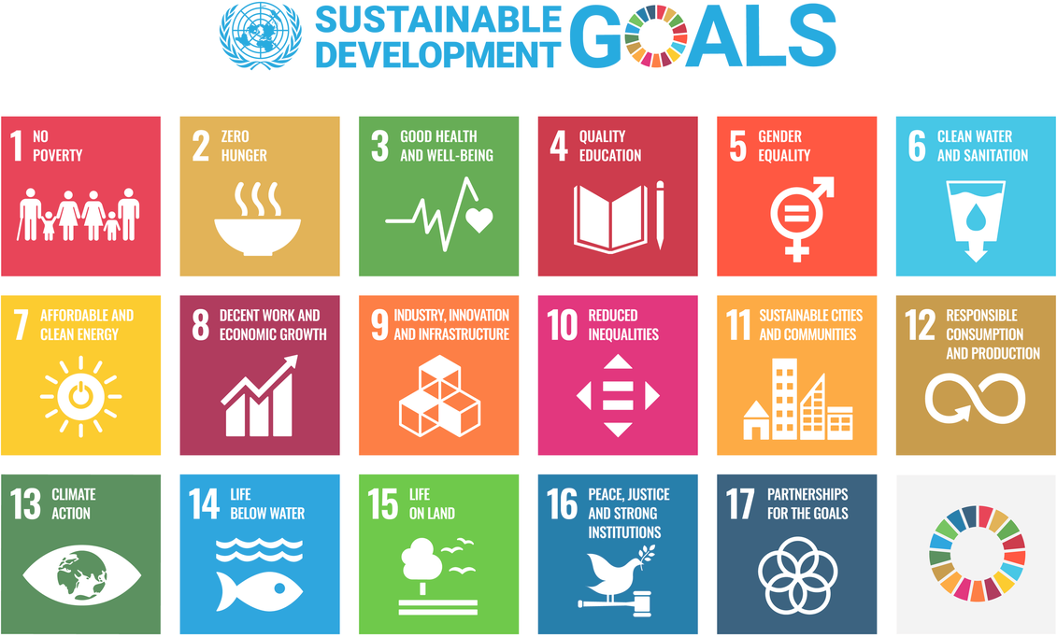
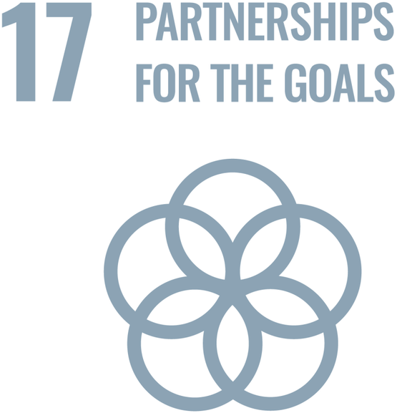
PEMBANGUNAN BERKELANJUTAN
Kebijakan Internasional, Konsep, dan
Tujuan Pembangunan Berkelanjutan (SDGs)
Analisis Komprehensif dari Stockholm 1972 hingga Agenda 2030
Agustus 2025

Slide 2

DAFTAR ISI
Sejarah & Evolusi
Stockholm 1972 hingga Agenda 2030
Konsep & Pilar
Definisi dan prinsip dasar
1
2
Kebijakan Internasional
Komitmen dan kerangka kerja global
17 SDGs
Tujuan dan target pembangunan berkelanjutan
3
4
Implementasi Indonesia
RAN 2021-2024 dan strategi nasional
Tantangan & Kesimpulan
Prospek pembangunan berkelanjutan
5
6

Slide 3

SEJARAH & EVOLUSI PEMBANGUNAN BERKELANJUTAN
Stockholm Conference 1972
Konferensi PBB pertama tentang lingkungan hidup manusia.
1972
Menghasilkan Deklarasi Stockholm dengan 26 prinsip.
Stockholm Conference
"Hanya Satu Bumi"
Pembentukan United Nations Environment Programme (UNEP).
Our Common Future (1987)
Laporan Brundtland oleh World Commission on Environment and Development.
1987
Mendefinisikan "pembangunan berkelanjutan" untuk pertama kali.
Our Common Future
Laporan Brundtland
"Pembangunan yang memenuhi kebutuhan saat ini tanpa mengorbankan kemampuan generasi mendatang untuk memenuhi kebutuhan mereka sendiri."
Rio Earth Summit 1992
Konferensi PBB tentang Lingkungan dan Pembangunan (UNCED).
1992
Rio Earth Summit
Agenda 21 & Deklarasi Rio
Menghasilkan Agenda 21, Deklarasi Rio, dan prinsip-prinsip hutan.
Lahirnya konvensi tentang perubahan iklim (UNFCCC) dan keanekaragaman hayati.

Slide 4


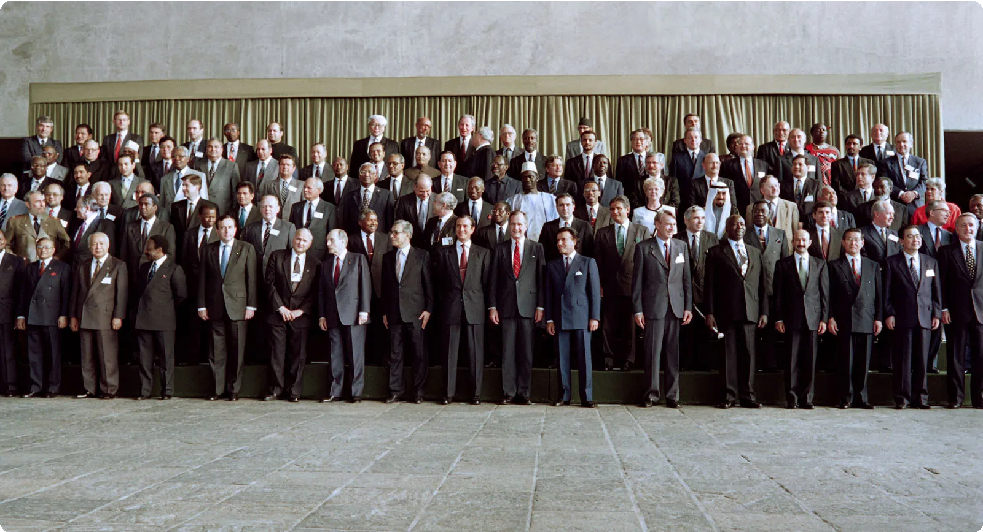
OUR COMMON FUTURE (1987) & RIO EARTH SUMMIT (1992)
Our Common Future (1987)
Laporan oleh World Commission on Environment and Development yang dipimpin oleh Gro Harlem Brundtland.
1972
Stockholm Conference
1987
Our Common Future
1992
Rio Earth Summit
2015
Agenda 2030
Mendefinisikan pembangunan berkelanjutan sebagai:
"Pembangunan yang memenuhi kebutuhan generasi saat ini tanpa mengorbankan kemampuan generasi masa depan untuk memenuhi kebutuhan mereka sendiri."
Mengintegrasikan tiga aspek: pertumbuhan ekonomi, perlindungan lingkungan, dan kesetaraan sosial.
Menjadi landasan bagi kebijakan lingkungan global hingga saat ini.
Rio Earth Summit 1992, Brasil
Rio Earth Summit 1992
Konferensi PBB tentang Lingkungan dan Pembangunan (UNCED) di Rio de Janeiro, Brasil.
Dampak dan Signifikansi
Mengarusutamakan keberlanjutan lingkungan dalam kebijakan pembangunan
Menegaskan pentingnya kerjasama internasional
Menandai pergeseran fokus pada pembangunan berkelanjutan Menjadi landasan bagi MDGs (2000) dan SDGs (2015)
Menghasilkan 5 kesepakatan penting:
Deklarasi Rio tentang Lingkungan dan Pembangunan Agenda 21 - rencana aksi global
Konvensi Kerangka PBB tentang Perubahan Iklim (UNFCCC) Konvensi Keanekaragaman Hayati
Prinsip-Prinsip Kehutanan
Diadakan 20 tahun setelah Stockholm Conference, melibatkan 172 negara dan 108 kepala negara.

Slide 5
AGENDA 2030 & KEBIJAKAN INTERNASIONAL
Agenda 2030 untuk Pembangunan Berkelanjutan
Disepakati pada KTT PBB September 2015 oleh 193 negara anggota PBB sebagai agenda pembangunan global baru yang berlaku 2016-2030.
Memuat 17 Tujuan dan 169 Target yang bersifat terpadu dan tidak terpisahkan, menyeimbangkan tiga dimensi pembangunan berkelanjutan: ekonomi, sosial, dan lingkungan.
Implementasi Agenda 2030
Prinsip-Prinsip Utama
Kebijakan Global
Kemitraan
Inklusivitas
Universality
Berlaku bagi semua negara, baik negara maju maupun berkembang dengan memperhatikan kondisi, kapasitas, dan kebutuhan spesifik masing-masing.
Integration
Mengintegrasikan dimensi ekonomi, sosial, dan lingkungan dalam pengambilan keputusan dan kebijakan.
Leave No One Behind
Memastikan tidak ada satu pun kelompok masyarakat yang tertinggal atau termarjinalkan dalam proses pembangunan.
Monitoring
Mobilisasi Sumber Daya
Made with Genspark

Slide 6
AGENDA 2030 & KEBIJAKAN INTERNASIONAL
Agenda 2030 untuk Pembangunan Berkelanjutan
Disepakati pada KTT PBB September 2015 oleh 193 negara anggota PBB sebagai agenda pembangunan global baru yang berlaku 2016-2030.
Memuat 17 Tujuan dan 169 Target yang bersifat terpadu dan tidak terpisahkan, menyeimbangkan tiga dimensi pembangunan berkelanjutan: ekonomi, sosial, dan lingkungan.
PEOPLE
PLANET
PROSPERITY
5 P Kunci:
People -> Masyarakat
Planet -> Planet
Prosperity -> Kesejahteraan
Peace -> Perdamaian
Partnership -> Kemitraan
PATNERSHIP
PEACE
Made with Genspark

Slide 7

KONSEP DAN DEFINISI PEMBANGUNAN BERKELANJUTAN
Definisi Brundtland (1987)
"Pembangunan yang memenuhi kebutuhan masa kini tanpa mengorbankan kemampuan generasi mendatang untuk memenuhi kebutuhan mereka sendiri."
- World Commission on Environment and Development
LINGKUNGAN
Lingkungan
Prinsip-Prinsip Utama
SOSIAL
1. Keadilan Antargenerasi: Menjaga keseimbangan antara kebutuhan masa kini dan masa depan.
Keadilan Inklusi Partisipasi
EKONOMI
2. Integrasi Tiga Pilar: Keseimbangan dimensi ekonomi, sosial, dan lingkungan.
Pertumbuhan Efisiensi Stabilitas
3. Partisipasi: Keterlibatan berbagai pemangku kepentingan dalam pengambilan keputusan.
4. Prinsip Kehati-hatian: Tindakan pencegahan terhadap potensi kerusakan lingkungan.
5. Keberlanjutan: Memastikan sistem penghidupan dapat bertahan dalam jangka panjang.

Slide 8



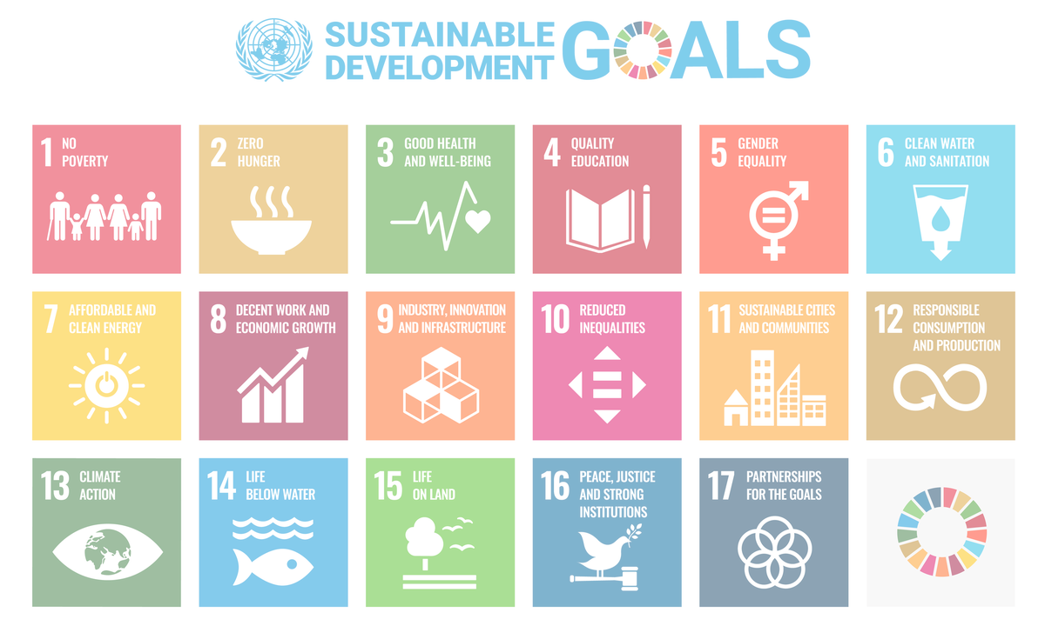
TIGA PILAR PEMBANGUNAN BERKELANJUTAN
Keseimbangan Tiga Pilar
Pembangunan berkelanjutan bertumpu pada tiga pilar yang saling berkaitan dan harus seimbang untuk mencapai keberlanjutan sejati:
Pilar Ekonomi
Pertumbuhan ekonomi yang berkelanjutan dan inklusif
EKONOMI
SOSIAL
Pemerataan kesejahteraan dan pengentasan kemiskinan
Pola produksi dan konsumsi yang bertanggung jawab
PEMBANGUNAN
Pilar Sosial
BERKELANJUTAN
Pemerataan akses layanan dasar (pendidikan, kesehatan) Keadilan sosial dan kesetaraan gender
Perlindungan hak asasi manusia dan budaya
Pilar Lingkungan
Perlindungan sumber daya alam dan keanekaragaman hayati
LINGKUNGAN
Penanganan perubahan iklim dan polusi Pengelolaan limbah dan daur ulang
"Pembangunan berkelanjutan adalah keseimbangan antara kebutuhan ekonomi, tanggung jawab sosial, dan pelestarian lingkungan"
Made with Genspark

Slide 9
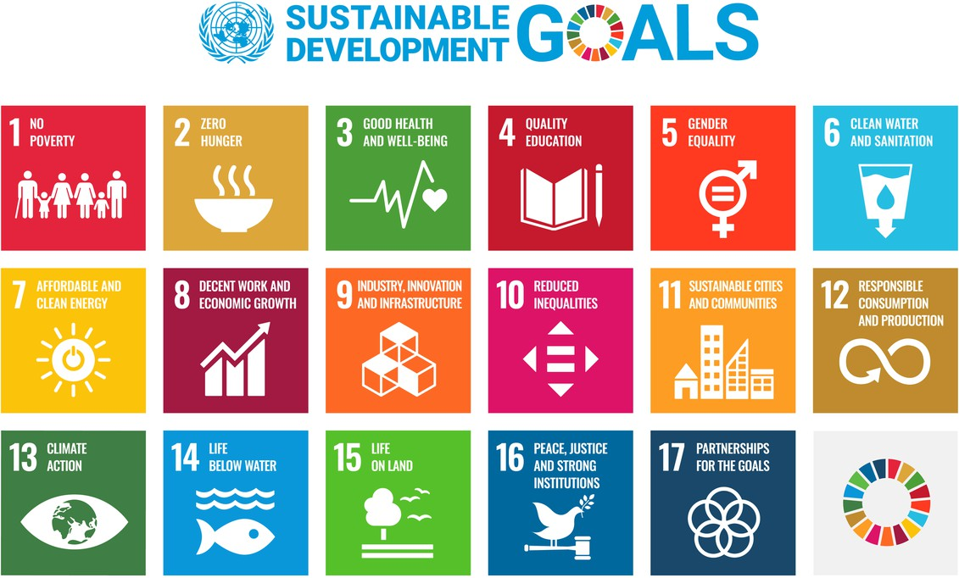


PRINSIP DAN MANFAAT PENERAPAN PEMBANGUNAN BERKELANJUTAN
Prinsip Dasar Pembangunan Berkelanjutan
Berkeadilan antargenerasi: Memastikan sumber daya tetap tersedia bagi generasi mendatang.
Keseimbangan tiga pilar: Integrasi aspek ekonomi, sosial, dan lingkungan.
Partisipasi: Melibatkan semua pemangku kepentingan dalam pengambilan keputusan.
Pemerataan: Akses adil terhadap sumber daya dan manfaat pembangunan.
Manfaat Penerapan
Ekonomi
Stabilitas jangka panjang dan pertumbuhan inklusif
Sosial
Keadilan sosial dan pemerataan kesejahteraan
Lingkungan
Kelestarian ekosistem dan sumber daya alam
Tata Kelola
Transparansi dan akuntabilitas institusional
Made with Genspark

Slide 10
17 TUJUAN PEMBANGUNAN BERKELANJUTAN (SDGs) - IKHTISAR
Agenda Transformasi Global hingga 2030
SDGs merupakan 17 tujuan dengan 169 target yang disepakati oleh 193 negara anggota PBB sebagai kerangka pembangunan berkelanjutan 2015-2030. Prinsip utama: Tidak meninggalkan satu orang pun (leave no one behind), terpadu dan tak terpisahkan (integrated and indivisible), serta universal.
Tiga pilar: SDGs menyeimbangkan dimensi ekonomi, sosial, dan lingkungan dengan tujuan menciptakan dunia yang lebih baik bagi generasi mendatang.
17 Tujuan yang Saling Terkait dan Tidak Terpisahkan
1
Tanpa Kemiskinan
2
Tanpa Kelaparan
3
Kehidupan Sehat
4
Pendidikan Berkualitas
5
Kesetaraan Gender
6
Air Bersih & Sanitasi
7
Energi Bersih
8
Pekerjaan Layak
9
Industri dan Inovasi
10
Berkurangnya Kesenjangan
11
Kota Berkelanjutan
12
Konsumsi Bertanggung Jawab
13
Aksi Iklim
14
Ekosistem Laut
15
Ekosistem Darat
16
Perdamaian & Keadilan
17
Kemitraan Global
Sumber: United Nations Sustainable Development Goals
"Tujuan Pembangunan Berkelanjutan adalah kesepakatan global untuk memastikan tidak ada seorang pun yang tertinggal"
Made with Genspark

Slide 11
SDGs 1-6: PENJELASAN SINGKAT
Enam tujuan pertama SDGs berfokus pada peningkatan kualitas hidup manusia dan perlindungan terhadap kebutuhan dasar
Tanpa Kemiskinan
Mengakhiri kemiskinan dalam segala bentuk di manapun
Tanpa Kelaparan
Mengakhiri kelaparan, mencapai ketahanan pangan dan gizi yang baik
Kehidupan Sehat
Menjamin kehidupan yang sehat dan meningkatkan kesejahteraan
1
2
3
Pengentasan kemiskinan ekstrem di mana pun
Sistem perlindungan sosial yang memadai
Akses ke sumber daya ekonomi dan layanan dasar
Akses pangan yang aman dan bergizi Mengakhiri segala bentuk malnutrisi Pertanian berkelanjutan dan produktivitas petani
Mengurangi angka kematian ibu dan bayi
Mengakhiri epidemi penyakit menular Akses universal terhadap layanan kesehatan
Pendidikan Berkualitas
Menjamin pendidikan yang inklusif dan merata
Kesetaraan Gender
Mencapai kesetaraan gender dan memberdayakan perempuan
Air Bersih dan Sanitasi
Menjamin ketersediaan air dan sanitasi yang berkelanjutan
4
5
6
Pendidikan dasar dan menengah gratis
Akses pendidikan tinggi yang terjangkau
Meningkatkan jumlah guru berkualitas
Mengakhiri diskriminasi terhadap perempuan
Menghapus segala bentuk kekerasan gender
Partisipasi penuh dalam kepemimpinan
Akses universal ke air minum yang aman
Sanitasi yang memadai dan higiene Pengelolaan sumber daya air terpadu

Slide 12
SDGs 7-12: PENJELASAN SINGKAT
7
Energi Bersih dan Terjangkau
8
Pekerjaan Layak & Pertumbuhan Ekonomi
9
Industri, Inovasi & Infrastruktur
Menjamin akses energi yang terjangkau, andal, berkelanjutan, dan modern untuk semua.
Mendorong pertumbuhan ekonomi yang inklusif dan berkelanjutan, pekerjaan penuh dan produktif.
Membangun infrastruktur tangguh, mendorong industrialisasi inklusif dan berkelanjutan.
Meliputi peningkatan energi terbarukan dan efisiensi energi.
Mendukung inovasi dan pengembangan teknologi.
Fokus pada hak-hak pekerja dan pengembangan UMKM.
10
Berkurangnya Kesenjangan
11
Kota dan Permukiman Berkelanjutan
12
Konsumsi & Produksi Bertanggung Jawab
Mengurangi kesenjangan di dalam dan antar negara melalui kebijakan inklusif.
Mewujudkan kota dan permukiman manusia yang inklusif, aman, dan berkelanjutan.
Menjamin pola konsumsi dan produksi yang berkelanjutan melalui efisiensi sumber daya.
Mendorong inklusi sosial, ekonomi dan politik tanpa diskriminasi.
Termasuk perumahan layak, transportasi berkelanjutan, dan pengelolaan limbah.
Mengurangi limbah dan food loss, mendukung daur ulang dan ekonomi sirkular.

Slide 13
SDGs 13-17: PENJELASAN SINGKAT
13
14
15
16
17
Penanganan Perubahan Iklim
Ekosistem Lautan
Ekosistem Daratan
Perdamaian, Keadilan & Kelembagaan
Kemitraan untuk Tujuan
Konservasi dan pemanfaatan berkelanjutan sumber daya kelautan
Mengurangi pencemaran laut dan sampah plastik
Perlindungan ekosistem pesisir dan terumbu karang
Pengelolaan perikanan yang berkelanjutan
Melindungi dan memulihkan ekosistem darat
Mengelola hutan secara lestari dan memerangi penggurunan
Menghentikan degradasi lahan
Melindungi keanekaragaman hayati dan habitat alami
Memperkuat kemitraan global untuk pembangunan berkelanjutan
Mobilisasi sumber daya keuangan dan teknologi
Meningkatkan koherensi kebijakan untuk pembangunan berkelanjutan
Mendorong kemitraan multi-pihak yang efektif
Tindakan segera untuk memerangi perubahan iklim dan dampaknya
Meningkatkan ketahanan dan kapasitas adaptasi
Integrasi kebijakan perubahan iklim dalam perencanaan nasional
Target penurunan emisi GRK sesuai komitmen global
Mempromosikan masyarakat damai dan inklusif
Menjamin akses keadilan bagi semua
Membangun institusi yang efektif dan akuntabel
Mengurangi korupsi dan penyuapan
SDGs 13-17 menekankan aspek lingkungan, perdamaian, dan kolaborasi global dalam pembangunan berkelanjutan

Slide 14


KESIMPULAN DAN PENUTUP
Pesan Kunci Pembangunan Berkelanjutan
Menuju 2030: Kolaborasi untuk Aksi
Integrasi Triple Bottom Line
Pembangunan berkelanjutan mengintegrasikan aspek ekonomi, sosial, dan lingkungan secara seimbang untuk memastikan kesejahteraan jangka panjang.
Pentingnya Kemitraan Multi-Pihak
Pencapaian SDGs membutuhkan kolaborasi pemerintah, sektor swasta, masyarakat sipil, dan komunitas internasional.
Komitmen Universal
17 SDGs mewakili komitmen global untuk transformasi, dengan prinsip "tidak meninggalkan siapapun" sebagai pusatnya.
Tantangan Implementasi
Indonesia telah mencapai 62,5% target SDGs, namun tantangan pendanaan, inklusivitas, dan perubahan iklim memerlukan kerjasama lebih luas.
Ajakan Kolaborasi
Bersama kita dapat mewujudkan visi pembangunan berkelanjutan untuk masa depan yang lebih baik.
"Kita adalah generasi pertama yang dapat mengakhiri kemiskinan, dan generasi terakhir yang dapat menghentikan perubahan iklim."
- Ban Ki-moon, mantan Sekretaris Jenderal PBB
Monitoring & Evaluasi
Kemitraan Global
Partisipasi Inklusif

Slide 15
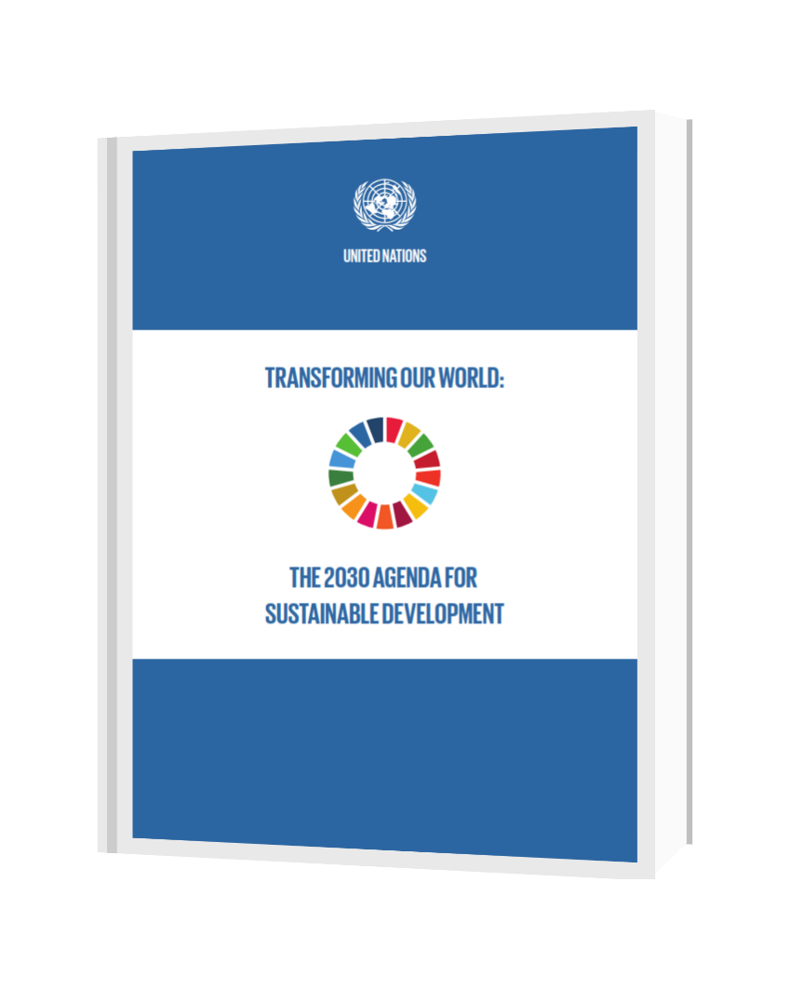
REFERENSI
Tranforming out word: The 2030 Agenda fot Sustainable Development
Perpres no 111 tahun 2022 tentang Pelaksanaan Tujuan Pembangunan Berkelanjutan
Transforming our world: the 2030 Agenda for Sustainable Development | Department of Economic and Social Affairs

